Slide 1


6 paskaita. Objektinis programavimas (2 dalis), paveldėjimas.
1 LYGIS
2023
Aurimas Aleksandras Nausėdas
Notes:
Dabar pratesime pokalbi apie objektini programavima ir ()

Slide 2
6 paskaita. Objektinis programavimas (2 dalis), paveldėjimas.
Šiandien išmoksite
01
Kas yra paveldėjimas
04
Išmoksime perrašyti paveldėtas funkcijas
02
Kas yra polimorfizmas
03
Atlikti veiksmus naudojant paveldėtus klasės objektus
Notes:
Pakalbesie apie paveldeijima (inheritance), ploimorfizma bei atliksime veiksmus naudojant klases objektus ir ismoksime perrasyti paveldetas funkcijas. Taigi pradekime nuo ()

Slide 3
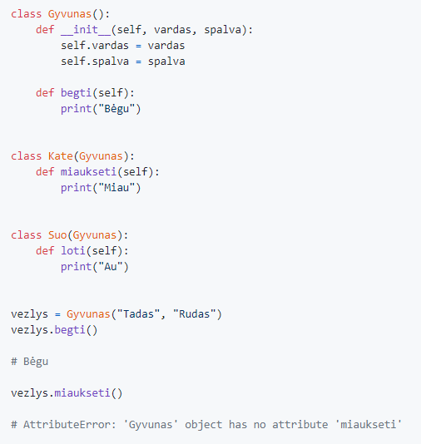
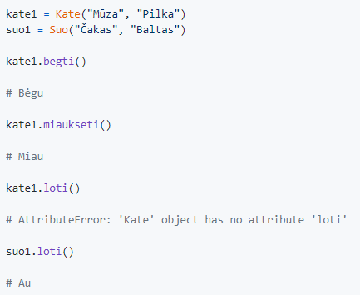
6 paskaita. Objektinis programavimas (2 dalis), paveldėjimas.
Paveldėjimas (Inheritance)
Galimybė apjungti panašių objektų funkcionalumą, naudojant tėvines klases. Tai leidžia nekartoti panašaus ar to paties kodo. Taip pat nekeičiant paties objekto kodo, papildyti arba keisti jo funkcionalumą.
1
Notes:
Paveldimumas Python Kalboje
Sveiki visi! Šiandien kalbėsime apie vieną svarbiausių objektinio programavimo principų - paveldimumą, arba, kaip tai vadiname Python kalboje, inheritance. Paveldimumas leidžia mums sukurti naujas klases, kurios perima savybes ir funkcionalumą iš jau esamų klasių. Tai vienas iš pagrindinių būdų, kaip Python programavimo kalba leidžia mums struktūruoti ir organizuoti savo kodą efektyviai.
Mūsų pavyzdyje, turime pagrindinę klasę vardu "Gyvunas". Ši klasė turi du atributus: "vardas" ir "spalva", ir vieną metodą, vadinamą "bėgti".
class Gyvunas(): def __init__(self, vardas, spalva): self.vardas = vardas self.spalva = spalva def begti(self): print("Bėgu")
Toliau, sukūrėme dvi kitas klases, "Katė" ir "Šuo", kurios paveldi savybes ir funkcionalumą iš "Gyvunas" klasės.
class Kate (Gyvunas): def miaukseti(self): print("Miau") class Suo (Gyvunas): def loti(self): print("Au")
Kaip matote, "Katė" ir "Šuo" klases paveldėjo "bėgti" metodą iš "Gyvunas" klasės, tačiau jos taip pat turi ir savo specifinius metodus: "miaukseti" ir "loti".
vezlys = Gyvunas ("Tadas", "Rudas") vezlys.begti() # Bégu vezlys.miaukseti() # AttributeError: 'Gyvunas' object has no attribute 'miaukseti‘
Šiame pavyzdyje, "vezlys" yra "Gyvunas" tipo objektas, kuris gali "bėgti", tačiau negali "miaukseti" ar "loti", nes šie metodai nėra aprašyti "Gyvunas" klasėje.
kate1 = Kate("Mūza", "Pilka") suo1 = Suo("Čakas", "Baltas") kate1.begti() # Bégu kate1.miaukseti() # Miau kate1.loti() # AttributeError: 'Kate' object has no attribute 'loti' suo1.loti() # Au
Čia, "kate1" gali "bėgti" ir "miaukseti", nes ji yra "Katė" tipo objektas, kuris paveldėjo "bėgti" metodą iš "Gyvunas" klasės ir turi savo "miaukseti" metodą. Tačiau "kate1" negali "loti", nes šis metodas
Paveldėjimas yra viena pagrindinių OOP (į objektą orientuoto programavimo) sąvokų. Paveldėjimas leidžia mums kurti naują klasę, kuri perima savybes ir funkcionalumą iš jau esamos klasės. Ši nauja klasė vadinama vaiko klase, o klasė, iš kurios yra paveldėta, vadinama tėvo klase​¹​.
Paveldėjimo principai Python kalboje: Python leidžia mums naudoti paveldėjimą gana lengvai. Tik reikia įrašyti tėvų klasės pavadinimą skliausteliuose po naujos klasės pavadinimu. Taip vaikų klasė gali paveldėti visus tėvų klasės metodus ir atributus​³​.
Paveldėjimo pavyzdys: Tarkime, turime bendrą klasę Gyvunas, kurioje yra du atributai - vardas ir spalva, ir vienas metodas - begti. Šią klasę galime laikyti tėvų klase.
Vaikų klasės. Tada sukuriame dvi naujas klases, Kate ir Suo, kurios paveldi iš Gyvunas klasės. Šios klases papildomai turi unikalų metodą - miaukseti ir loti atitinkamai.
Objektų kūrimas ir metodų kvietimas. Sukūrę objektus vezlys, kate1 ir suo1, galime kvieti paveldėtą begti metodą, kuris yra prieinamas visiems trims objektams. Tačiau bandydami kvieti miaukseti ar loti metodus, susiduriame su AttributeError, nes šie metodai yra unikalūs kiekvienai klasei ir nepaveldėti.
Paveldėjimas suteikia mums galimybę naudoti jau esamą kodą, taip sumažinant dubliavimą ir padidinant kodo atnaujinamumą.

Slide 4
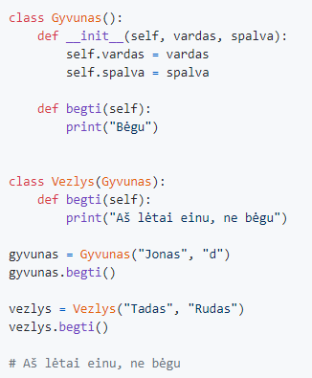
6 paskaita. Objektinis programavimas (2 dalis), paveldėjimas.
Polimorfizmas (Polymorphism)
Galimybė operacijas (metodus) vykdyti skirtingai, priklausomai nuo konkrečios klasės (ar duomenų tipo) realizacijos, metodo kvietėjui nežinant apie tuos skirtumus. Tai pasiekiama perrašant tam tikrus metodus vaikinėse klasėse.
Metodo (funkcijos) perrašymas (Overriding)
2
Notes:
Polimorfizmas Python Programavimo Kalboje
Sveiki visi! Šiandien mes aptarsime dar vieną pagrindinį objektinio programavimo konceptą - polimorfizmą.
Tiesioginė polimorfizmo reikšmė yra įvairių formų atsiradimo sąlyga. Tai yra labai svarbi programavimo sąvoka. Tai reiškia vieno tipo objekto (metodo, operatoriaus ar objekto) naudojimą skirtingų tipų atvaizdavimui skirtinguose scenarijuose​¹​.
Pavyzdžiui, yra keletas "Python" funkcijų, kurios yra suderinamos veikti su keliais duomenų tipais. Viena iš tokių funkcijų yra len() funkcija. Ši funkcija gali veikti su daugeliu duomenų tipų, tokių kaip eilutės, sąrašai, žodynai ir kiti, ir ji pateikia konkretų rezultatą priklausomai nuo duomenų tipo​¹​.
Kurdami klasės metodus galime naudoti polimorfizmo sąvoką, nes "Python" leidžia skirtingoms klasėms turėti metodus tuo pačiu pavadinimu​¹​.
Pažiūrėkime į mūsų pavyzdį. Čia mes turime klasę, vadinamą Gyvunas. Ši klasė turi metodą bėgti.
class Gyvunas(): def __init__(self, vardas, spalva): self.vardas = vardas self.spalva = spalva def begti(self): print("Bėgu")
Vėliau mes sukūrėme dar vieną klasę - Vėžlys, kuri paveldi Gyvunas klasę ir perrašo metodą bėgti.
class Vezlys (Gyvunas): def begti(self): print("Aš lėtai einu, ne bėgu")
Kai mes sukuriam naują Vėžlys objektą ir iškviečiame bėgti metodą, Python naudoja perrašytą metodą iš Vėžlys klasės, o ne pradinį metodą iš Gyvunas klasės. Tai yra puikus polimorfizmo pavyzdys: vienas metodas ("bėgti") naudojamas skirtingai priklausomai nuo objekto klasės.
Polimorfizmas yra glaudžiai susijęs su paveldėjimu. "Python" vaikų klasės paveldi metodus ir atributus i
Čia yra keletas pagrindinių taškų, kurie gali būti naudojami polimorfizmo paaiškinimui pradedantiesiems:
Kas yra polimorfizmas? Polimorfizmas yra labai svarbi programavimo sąvoka. Tiesioginė polimorfizmo reikšmė yra įvairių formų atsiradimo sąlyga. Tai reiškia vieno tipo objekto (metodo, operatoriaus ar objekto) naudojimą skirtingų tipų atvaizdavimui skirtinguose scenarijuose【17†source】.
Polimorfizmas funkcijose: Yra keletas Python funkcijų, kurios yra suderinamos su daugybe duomenų tipų. Pavyzdžiui, len() funkcija gali veikti su daugybe duomenų tipų - eilutės, sąrašai, paketai, rinkiniai ir žodynai【18†source】 .
Polimorfizmas klasėse: "Python" leidžia skirtingoms klasėms turėti metodus tuo pačiu pavadinimu. Pavyzdžiui, sukūrus klases "Cat" ir "Dog", abiejose yra metodai "info" ir "make_sound", kurie atlieka skirtingas funkcijas priklausomai nuo klasės【19†source】【20†source】.
Polimorfizmas ir paveldėjimas: Kaip ir kitose programavimo kalbose, "Python" vaikų klasės taip pat paveldi metodus ir atributus iš tėvų klasės. Mes galime iš naujo apibrėžti tam tikrus metodus ir atributus, kad tiktų vaikų klasei, o tai vadinama metodo viršijimu. Polimorfizmas leidžia mums pasiekti šiuos nepaisomus metodus ir atributus, kurie turi tą patį pavadinimą kaip ir tėvų klasė【21†source】.
Polimorfizmas Jūsų pateiktame pavyzdyje: Jūsų pateiktame pavyzdyje, klasė "Gyvunas" yra bazinė klasė, kuri turi metodą "bėgti". Klasė "Vėžlys" yra išvestinė klasė, kuri paveldi savybes iš "Gyvunas", bet perdefinuoja metodą "bėgti". Tai rodo polimorfizmo principą - skirtingų objektų galimybę naudoti tuos pačius metodus, bet atlikti skirtingas funkcijas.

Slide 5
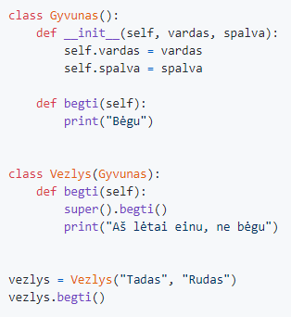
6 paskaita. Objektinis programavimas (2 dalis), paveldėjimas.
Kaip pasiekti tėvinės klasės metodą
3
Notes:
Dabarmes kalbėsime apie tai, kaip pasiekti tėvų klasių metodus Python programavimo kalboje. Tai yra labai naudingas įgūdis, nes jis leidžia mums naudoti ir praplėsti esamą kodą, o ne rašyti viską iš naujo.
Pirmiausia, pažiūrėkime į šį duota kodą:
class Gyvunas(): def __init__(self, vardas, spalva): self.vardas = vardas self.spalva = spalva def begti(self): print("Bėgu") class Vezlys (Gyvunas): def begti(self): super().begti() print("Aš lėtai einu, ne bėgu") vezlys = Vezlys("Tadas", "Rudas") vezlys.begti()
Čia mes turime du objektus: Gyvunas ir Vezlys. Gyvunas yra tėvų klasė, o Vezlys yra jos vaikų klasė. Klasė Vezlys paveldi visus Gyvunas klasės metodus ir savybes.
Bet kaip Vezlys gali naudotis Gyvunas klasės begti metodu? Čia mes naudojame super() funkciją. super() funkcija grąžina laikiną objektą tėvų klasėje, kuris leidžia mums pasiekti tėvų klasės metodus.
Kai mes rašome super().begti(), mes iš tikrųjų pasakome Python: "eik ir paleisk begti metodą, kuris buvo aprašytas Gyvunas klasėje". Šis metodas yra vykdomas, o tada vykdomas Vezlys klasės begti metodas, kuris spausdina "Aš lėtai einu, ne bėgu".
Šis mechanizmas leidžia mums praplėsti ir modifikuoti tėvų klasių funkcionalumą vaikų klasėse, o tai yra labai galinga objektinio programavimo savybė. Tai leidžia mums sukurti lanksčias ir lengvai pritaikomas programas.
Praktiškai, tai reiškia, kad mes galime turėti bendrą funkcionalumą7-asis skaidrė (tęsinys)
...tėvų klasėje ir tada praplėsti arba modifikuoti šį funkcionalumą vaikų klasėse, pagal mūsų programos reikalavimus.
Atkreipkite dėmesį, kad super() gali būti naudojamas ne tik metodams, bet ir savybėms pasiekti. Tai gali būti naudinga, kai norite naudoti tėvų klasės konstruktorių arba kai norite perpanaudoti kai kurias tėvų klasės savybes.
Galutinė mintis: super() funkcija yra galingas įrankis, kuris leidžia mums efektyviai naudoti ir praplėsti esamą kodą. Tai yra esminė objektinio programavimo dalis ir yra būtina mokytis bet kuriam Python programuotojui.

Slide 6
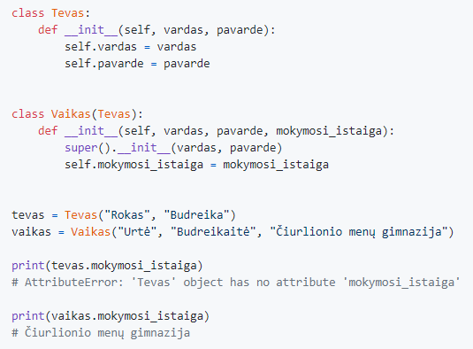
6 paskaita. Objektinis programavimas (2 dalis), paveldėjimas.
Kaip vaikinei klasei pridėti papildomas savybes
4
Notes:
O dabar pakalbėsime apie tai, kaip pridėti papildomus atributus vaikų klasei Python programavimo kalboje. Tai yra labai naudingas įgūdis, nes jis leidžia mums praplėsti esamas klases, pridedant jiems naujų savybių ir funkcionalumo.
Pirmiausia, pažiūrėkime į šį kodą:
class Tevas: def __init__(self, vardas, pavarde): self.vardas = vardas self.pavarde = pavarde class Vaikas (Tevas): def __init__(self, vardas, pavarde, mokymosi_istaiga): super().__init__(vardas, pavarde) self.mokymosi_istaiga = mokymosi_istaiga tevas = Tevas ("Rokas", "Budreika") vaikas = Vaikas ("Urtė", "Budreikaitė", "Čiurlionio menų gimnazija") print(tevas.mokymosi_istaiga) # AttributeError: 'Tevas' object has no attribute 'mokymosi_istaiga' print(vaikas.mokymosi_istaiga) # Čiurlionio menų gimnazija
Čia mes turime du objektus: Tevas ir Vaikas. Tevas yra tėvų klasė, o Vaikas yra jos vaikų klasė. Vaikas klasė paveldi visus Tevas klasės metodus ir savybes.
Bet Vaikas klasė taip pat turi papildomą atributą, kuris nėra Tevas klasėje - mokymosi_istaiga. Tai yra papildomas atributas, kurį mes pridėjome Vaikas klasėje.
Kaip mes pridedame šį papildomą atributą? Tai daroma __init__ metode. Pirmiausia, mes naudojame super().__init__(vardas, pavarde) iškviesti Tevas klasės __init__ metodą, kad nustatytume vardas ir pavarde atributus. Tada mes pridedame mokymosi_istaiga atributą.
Šis mechanizmas leidžia mums praplėsti tėvų klasių savybes vaikų klasėse, o tai yra labai galinga objektinio programavimo savybė. Tai leidžia mums sukurt6-...lanksčias ir lengvai pritaikomas programas, kuriose skirtingos klasės gali turėti skirtingas savybes, bet vis dar gali dalintis bendromis savybėmis per paveldėjimą.
Pabandykime atspausdinti mokymosi_istaiga atributą Tevas ir Vaikas objektams. Matome, kad kai mes bandome tai padaryti su Tevas objektu, gauname klaidą. Tai yra todėl, kad Tevas klasė neturi mokymosi_istaiga atributo.
Kita vertus, kai mes atspausdiname mokymosi_istaiga atributą Vaikas objektui, viskas veikia puikiai, nes šis atributas buvo pridėtas Vaikas klasėje.
Galutinė mintis: pridedant papildomus atributus vaikų klasėms, mes galime praplėsti tėvų klasių savybes ir sukurti galingas, lanksčias programas. Tai yra esminė objektinio programavimo dalis ir yra būtina mokytis bet kuriam Python programuotojui.

Slide 7
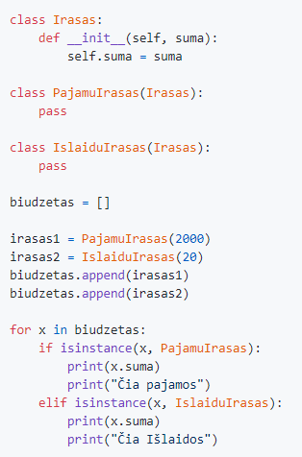
6 paskaita. Objektinis programavimas (2 dalis), paveldėjimas.
Kaip patikrinti, kokiai klasei priklauso objektas (biudžeto pavyzdys)
5
Notes:
Ir pabaigai pakalbėsime apie tai, kaip patikrinti, prie kurios klasės priklauso objektas Python programavimo kalboje. Šis įgūdis yra labai naudingas, kai dirbame su daugybe objektų, kurie gali priklausyti skirtingoms klasėms, ir norime vykdyti skirtingas operacijas, priklausomai nuo jų klasės.
Pirmiausia, pažiūrėkime į šį kodą:
class Irasas: def __init__(self, suma): self.suma = suma class PajamuIrasas (Irasas): pass class IslaiduIrasas (Irasas): pass biudzetas = [] irasas1 = PajamuIrasas (2000) irasas2 = IslaiduIrasas (20) biudzetas.append(irasas1) biudzetas.append(irasas2) for x in biudzetas: if isinstance(x, PajamuIrasas): print(x.suma) print("Čia pajamos") elif isinstance(x, IslaiduIrasas): print(x.suma) print("Čia išlaidos")
Čia mes turime tris klases: Irasas, PajamuIrasas ir IslaiduIrasas. PajamuIrasas ir IslaiduIrasas yra vaikų klasių, kurios paveldi Irasas klasę.
Taip pat turime sąrašą biudzetas, kurį sudaro įvairių klasių objektai. Norime peržiūrėti šį sąrašą ir atspausdinti skirtingą tekstą, priklausomai nuo to, ar objektas yra PajamuIrasas ar IslaiduIrasas.
Kaip tai padarome? Naudojame isinstance funkciją. isinstance(x, PajamuIrasas) patikrina, ar objektas x yra PajamuIrasas klasės objektas. Jei taip, tai grąžina True. Panašiai, isinstance(x, IslaiduIrasas) patikrina, ar objektas x yra IslaiduIrasas klasės objektas.
Naudojant šį patikrinimą, mes galime atspausdinti skirtingus pranešimus, priklausomai nuo objekto klasės. Tai yra labai naudinga, kai norime atlikti skirtingas operacijas su skirtingais objektais, priklausomai nuo jų klasės.
Be to, isinstance funkcija taip pat gali patikrinti, ar objektas yra bet kurios iš kelių klasių. Pavyzdžiui, isinstance(x, (PajamuIrasas, IslaiduIrasas)) patikrintų, ar objektas yra PajamuIrasas ar IslaiduIrasas klasės objektas.
Galutinė mintis: isinstance yra galingas įrankis, kuris leidžia mums patikrinti, prie kurios klasės priklauso objektas. Tai yra būtina funkcija, kai dirbame su daugybe objektų, kurie gali priklausyti skirtingoms klasėms, ir norime atlikti skirtingas operacijas, priklausomai nuo objekto klasės.

Slide 8
6 paskaita. Objektinis programavimas (2 dalis), paveldėjimas.
Užduotis nr. 1
Sukurti programą, kuri:
Turėtų klasę Automobilis
Automobilis turėtų savybes: metai, modelis, kuro_tipas
Automobilis turėtų metodus: vaziuoti, stoveti, pildyti_degalu, kurie atitinkamai atspausdintų „Važiuoja“, „Priparkuota“, „Degalai įpilti“
Sukūrus objektą, automatiškai atspausdintų automobilio metus, modelį ir kuro tipą
Turėtų klasę Elektromobilis (jo tėvinis objektas – Automobilis)
Elektromobilis pakeistų Automobilio metodą pildyti_degalu taip, kad jis atspausdintų „Baterija įkrauta“
Elektromobilis turėtų metodą vaziuoti_autonomiskai, kuris spausdintų „Važiuoja autonomiškai“
Sukurti norimą Automobilio objektą
Sukurti norimą Elektromobilio objektą
Su sukurtu Automobilio objektu paleisti funkcijas vaziuoti, stoveti, pildyti_degalu
Su sukurtu Elektromobilio objektu paleisti funkcijas vaziuoti, stoveti, pildyti_degalu, vaziuoti_autonomiskai
6

Slide 9
6 paskaita. Objektinis programavimas (2 dalis), paveldėjimas.
Užduotis nr. 2
Sukurti programą, kuri:
Turėtų klasę Darbuotojas
Darbuotojas turėtų savybes: vardas, valandos_ikainis, dirba_nuo
Turėtų privatų metodą kuris paskaičiuotų, kiek darbuotojas nudirbo dienų nuo įvestos dienos (dirba_nuo) iki šiandien (turint omeny, kad darbuotojas dirba 7 dienas per savaitę)
Turėtų metodą paskaiciuoti_atlyginima, kuris panaudodamas aukščiau aprašytu metodu, paskaičiuotų bendrą atlyginimą (turint omeny, kad darbuotojas dirba 8 valandas per dieną)
Turėtų klasę NormalusDarbuotojas, kuri pakeistų Darbuotojo klasę taip, kad ji skaičiuotų atlyginimą, dirbant darbuotojui 5 dienas per savaitę
Sukurti norimą Darbuotojo objektą
Sukurti norimą NormalusDarbuotojas objektą
Su abiem objektais paleisti funkciją paskaiciuoti_atlyginima
7

Slide 10
6 paskaita. Objektinis programavimas (2 dalis), paveldėjimas.
Užduotis nr. 3
Patobulinti 5 pamokos biudžeto programą:
Sukurti tėvinę klasę Irasas, kurioje būtų savybės suma , iš kurios klasės PajamuIrasas ir IslaiduIrasas paveldėtų visas savybes.
Į klasę PajamuIrasas papildomai pridėti savybes siuntejas ir papildoma_informacija, kurias vartotojas galėtų įrašyti.
Į klasę IslaiduIrasas papildomai pridėti savybes atsiskaitymo_budas ir isigyta_preke_paslauga, kurias vartotojas galėtų įrašyti.
Atitinkamai perdaryti klasės Biudzetas metodus gauti_balansa ir gauti_ataskaita kad pasiėmus įrašą iš žurnalo, atpažintų, ar tai yra pajamos ar išlaidos (pvz., panaudojus isinstance() metodą) ir atitinkamai atliktų veiksmus.
Padaryti, kad vartotojui (per konsolę) būtų leidžiama įrašyti pajamų ir išlaidų įrašus, peržiūrėti balansą ir ataskaitą.
8

Slide 11
6 paskaita. Objektinis programavimas (2 dalis), paveldėjimas.
Namų darbas
Užbaigti klasėje nepadarytas užduotis
9

Slide 12
6 paskaita. Objektinis programavimas (1 dalis), klasės.
Išspręsti paskaitos uždaviniai (įkelti pirmadienį)
https://github.com/aurimas13/Python-Beginner-Course/tree/main/Programs
Naudinga informacija

